Slide 1


STEGANOGRAFIJA U QR KODOVIMA
UNIVERZITET U NIŠU
ELEKTRONSKI FAKULTET
Student:
Andrea Valčić, br. Ind. 1928
Profesori:
prof. dr Dejan Rančić
prof. dr Bratislav Predić

Slide 2
Sadržaj
Steganografija
QR kodovi
LSB steganografija
Implementacija
Rezultati i analiza
Zaključak

Slide 3
Steganografija

Slide 4
Definicija i podela
steganos (skriven) & graphia (pisanje)
Skrivanje tajne informacije unutar digitalnog medija ( slike, audio ili video zapisa) tako da njeno prisustvo ostane neprimetno
Kategorije:
vizuelna
audio
tekstualna
steganografija u protokolima

Slide 5
Poređenje sa kriptografija i primena
Steganografija vs Kriptografija
Kriptografija: poruka je vidljiva, sadržaj nije čitljiv
Steganografija: postojanje poruke je skriveno
Primena u forenzici:
Zloupotreba: eksfiltracija podataka, prikrivanje aktivnosti
Istraga: detekcija skrivenog sadržaja u digitalnim dokazima

Slide 6
Qr kodovi

Slide 7
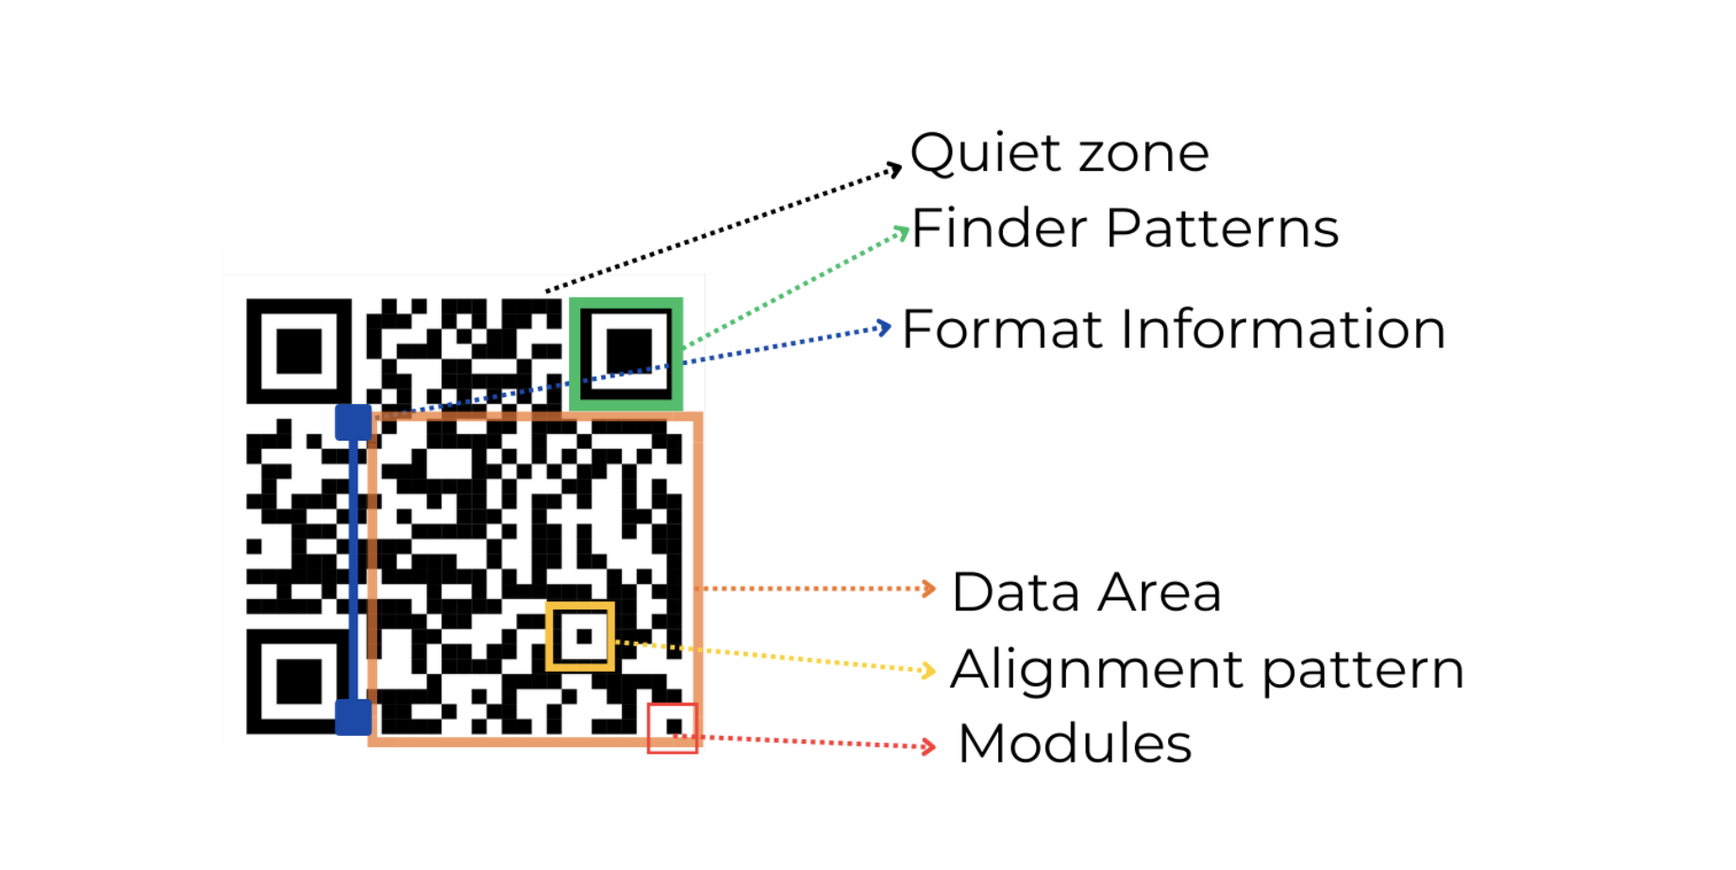
QR
QR kod = 2D barkod (mreža crnih i belih modula)
Ključni elementi:
Finder patterns: orijentacija i pozicija
Timing patterns: koordinatna mreža
Alignment patterns: korekcija deformacija
Data area: stvarni podaci + korekcija grešaka
Nivoi korekcije grešaka:
L - do 7%
M - do 15%
Q - do 25%
H - do 30%
Viši nivo = veća otpornost, ali veći kod
Implementacija: Reed-Solomon algoritam

Slide 8
LSB steganografija

Slide 9
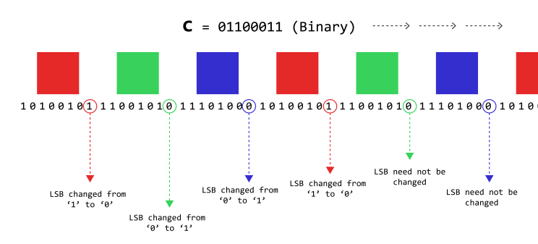
LSB STEGANOGRAFIJA
Osnovna ideja
Skrivanje podataka u poslednjem bitu piksela (LSB)
Promene su vizuelno neprimetne
Jedan piksel = 1 bit skrivene informacije
Princip rada
Piksel: vrednost 0–255 (8 bita)
Menja se samo najmanje značajan bit
Razlika u boji = ±1 intenzitet (nevidljivo oku)
Poruka se upisuje bit po bit kroz piksele slike
Kapacitet N piksela
N/8 bajtova podataka
~41 bajt zauzima zaglavlje (metadata)
Veće slike = veći kapacitet
Prednosti: Visok kapacitet & jednostavna implementacija
Mane: Osetljivo na kompresiju i obradu & Lako detektabilno statistikom

Slide 10
Implementacija

Slide 11
Tehnologije
Korišćene tehnologije
Visual Studio Code – razvojno okruženje
Python – osnovni programski jezik
Biblioteke:
qrcode – generisanje QR kodova
Pillow – obrada slike (pikseli)
NumPy – rad sa nizovima podataka
hashlib – SHA-256 heširanje
os – rad sa fajlovima

Slide 12
Ključni mehanizmi
Reed-Solomon ➝ korekcija grešaka (do 30%) ➝ omogućava da QR ostane čitljiv nakon LSB izmena
SHA-256 ➝ verifikuje integritet poruke ➝ detektuje bilo kakve izmene

Slide 13
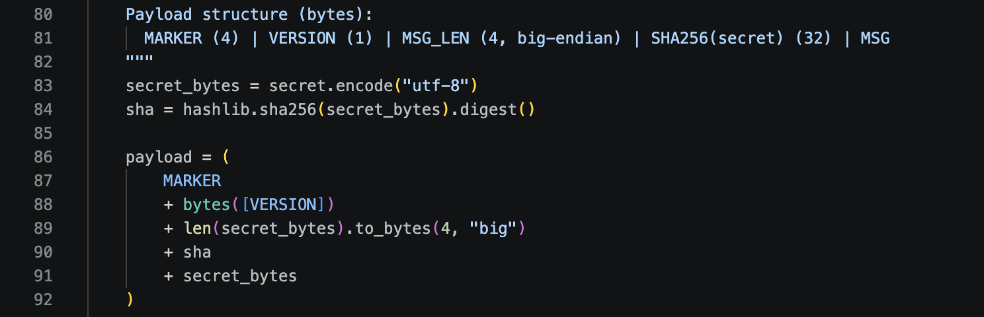
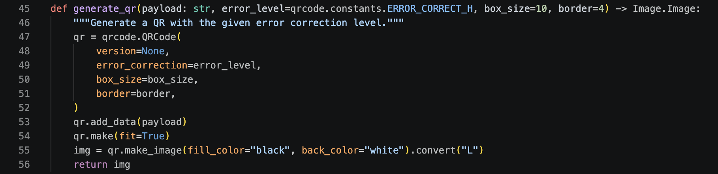
Funkcionalne celine
Payload struktura
Generisanje QR koda i ugrađivanje poruke

Slide 14
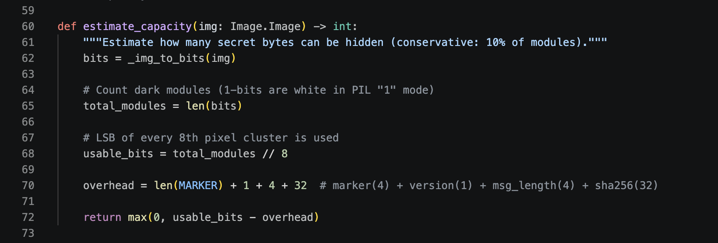
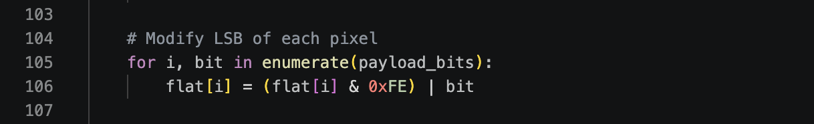
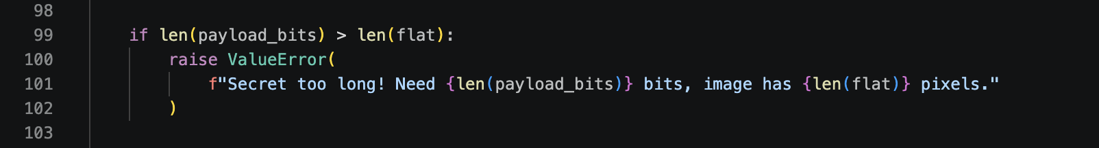
Funkcionalne celine
Procena kapaciteta
Ugrađivanje poruke

Slide 15
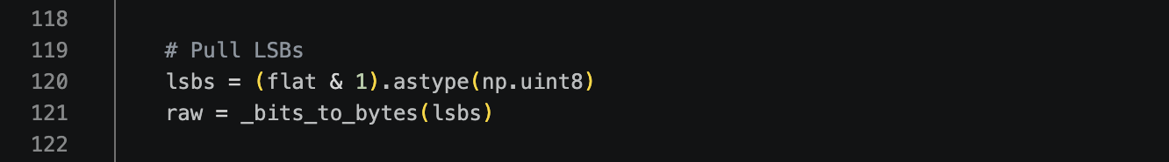
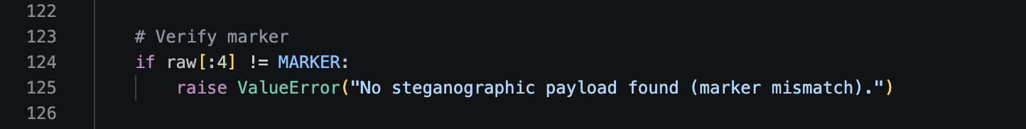
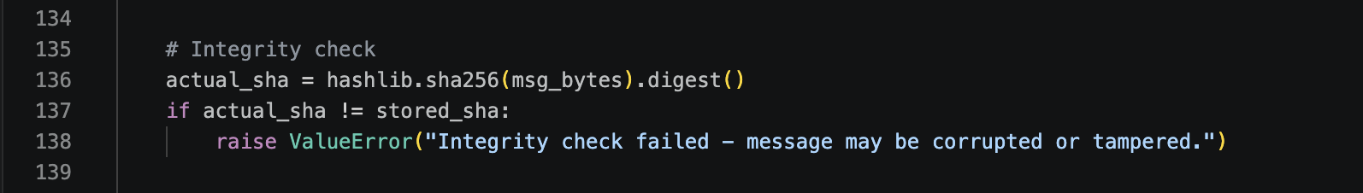
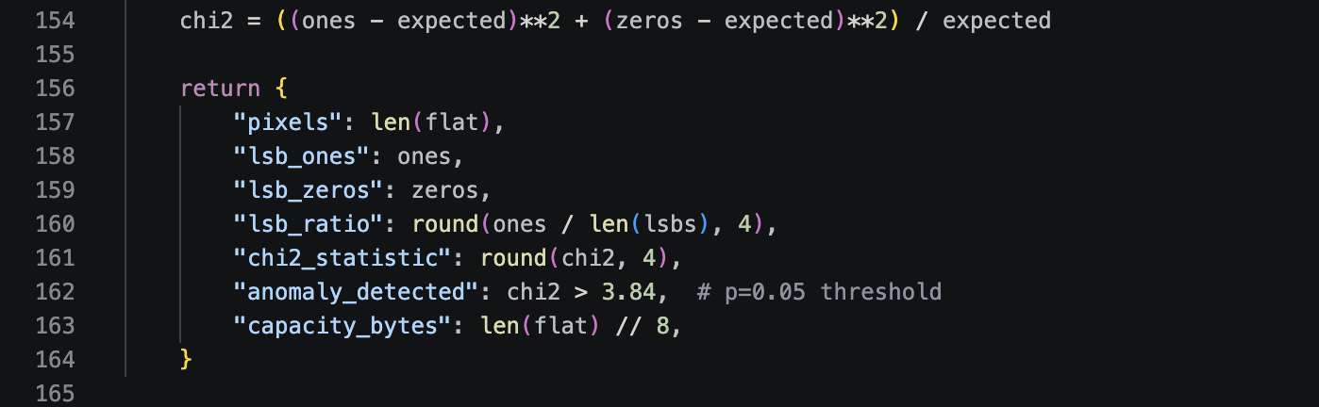
Funkcionalne celine
Ekstrakcija i verifikacija poruke
Forenzička analiza

Slide 16
Rezultati i analiza

Slide 17
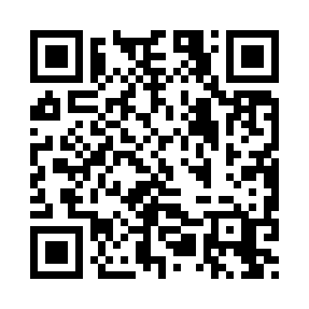


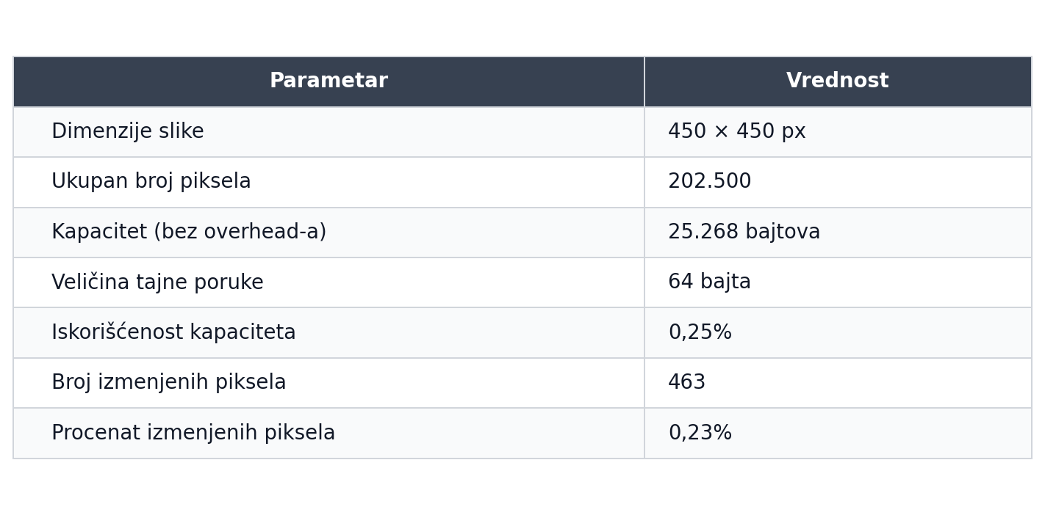
Rezultati i analiza
Poruka:
https://www.elfak.ni.ac.rs/
→
→

Slide 18
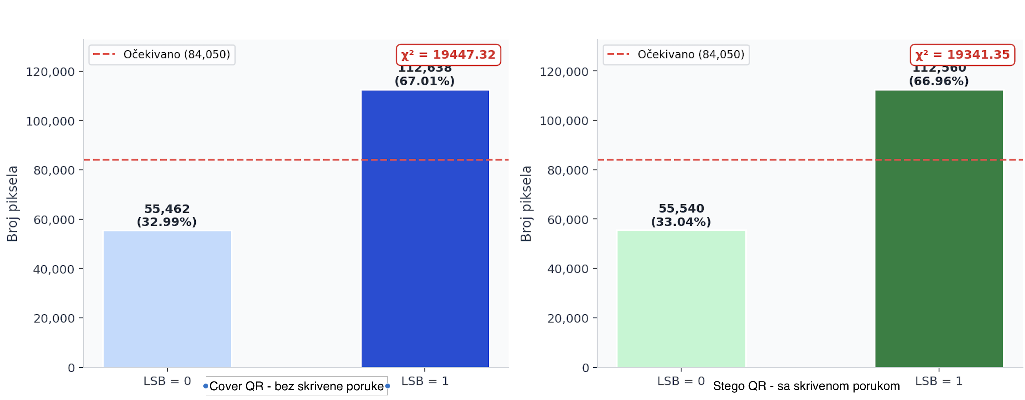
Histogram LSB vrednosti
Zapažanja
Više LSB = 1 nego LSB = 0
Uzrok: struktura QR koda, ne skriveni podaci
Razlika (original vs stego) = minimalna
Hi-kvadrat test
Visoke vrednosti kod oba koda
Nepouzdan za QR kodove
Zaključak
LSB izmene = teško uočljive
QR kod = pogodan za steganografiju

Slide 19
Zaključak

Slide 20
Zaključak
QR kodovi (nivo H) su pogodan nosač za LSB steganografiju
Skrivena poruka ostaje nevidljiva i funkcionalna (<0,23% izmena)
Detekcija je otežana → potrebne su naprednije metode steganalize

